Slide 1
Karakteristik Berorientasi Objek
Materi Lanjutan
View latihan sebelumnya

Slide 2
Polymorphisme
Reusability
Generalisasi dan Spesialisasi
Komunikasi antar Objek

Slide 3
PEMBUNGKUSAN
Secara kode program, proses abstraksi yang telah dilakukan dengan cara membungkus semua kode dan data yang berkaitan ke dalam satu entitas tunggal yang disebut dengan objek.
Dalam APBO, Pembungkusan terdapat tiga tingkat akses yang harus anda ketahui yaitu private, protected dan public.

Slide 4
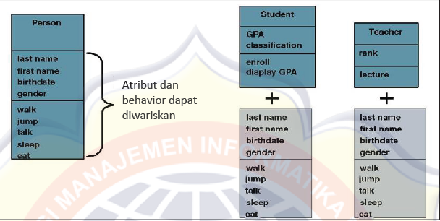
Contoh

Slide 5
Polymorphism
Hal ini yang disebut polymorphism, teknik atau konsep dasar lainnya adalah ruang lingkup /pembatasan. Artinya setiap obyek mempunyai ruang lingkup kelas, atribut, dan metoda yang dibatasi.

Slide 6
Setiap tingkatan memiliki fungsi tersendiri yang digunakan untuk menjaga kerahasian data. Karena ada beberapa data yang hanya boleh diakses oleh Admin, seperti Kode Akses ke Databases, Eksekusi Program, dll, sedangkan yang Private adalah yang boleh diakses oleh user biasa, seperti halaman registrasi, halaman profil, dll.

Slide 7
Latihan
1. Jelaskan apa yang dimaksud dengan objek, kelas, dan propertinya beserta dengan
contohnya.
2. Gambarkan objek kelas yang memiliki relasi!
3. Beri contoh terkait dengan :
Polymorphisme
Reusability
Generalisasi dan Spesialisasi
Komunikasi antar Objek
Jangan lupa simpan lembar kerja ada pada folder latihan

